Slide 1
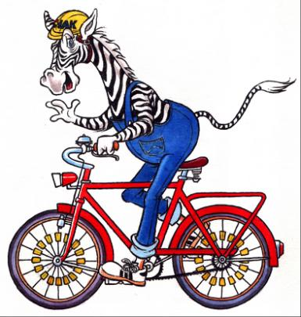
Autoškola AK Bjelovar
ŠKOLSKO
SIGURNO U PROMETU
20.03.2018.

Slide 2
Autoškola AK Bjelovar
VOŽNJA SPRETNOSTI NA POLIGONU

Slide 3
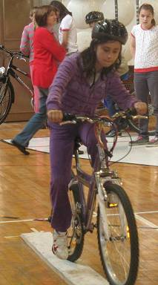
PREPREKA 1. START I USKA DASKA
1

Slide 4
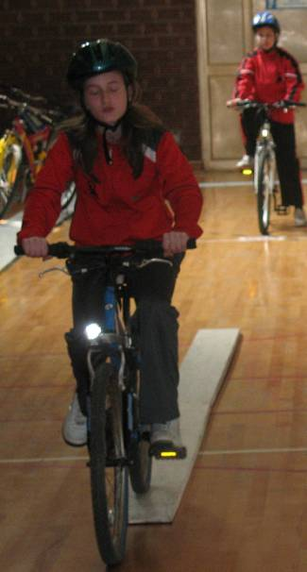
PREPREKA 1. START I USKA DASKA
1

Slide 5
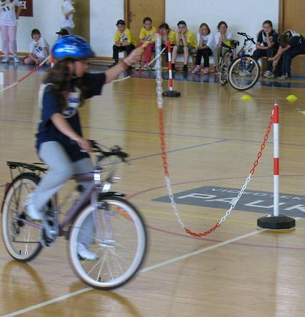
PREPREKA 2. KRUG (lanac)
2

Slide 6
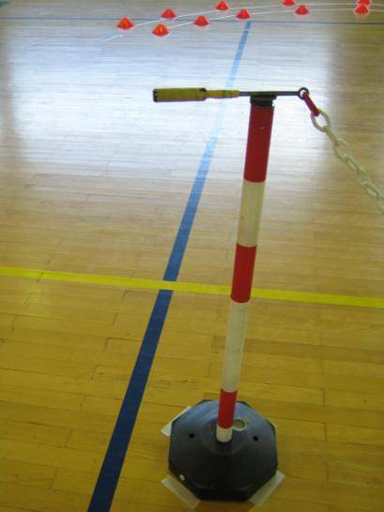
PREPREKA 2. KRUG (lanac)
2

Slide 7
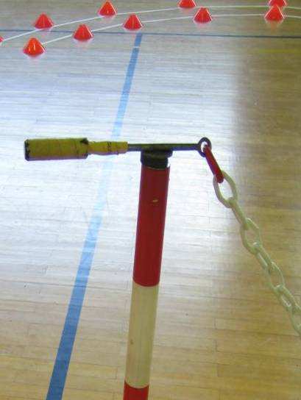
PREPREKA 2. KRUG (lanac)
2

Slide 8
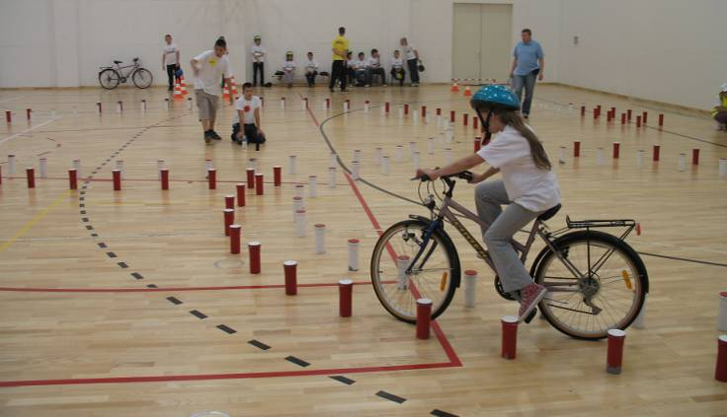
PREPREKA 3. START I OSMICA
3

Slide 9
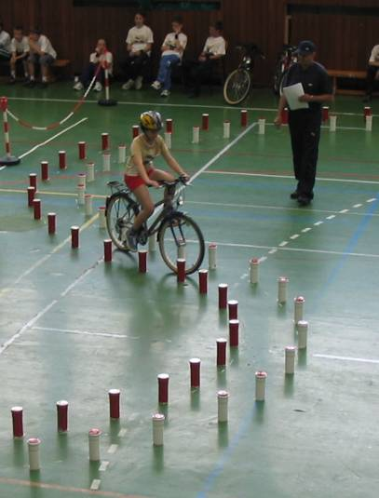
ili umjesto “osmice” “S” ZAVOJ
3

Slide 10
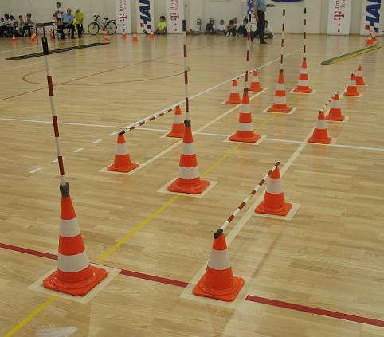
PREPREKA 4. SLALOM
4

Slide 11
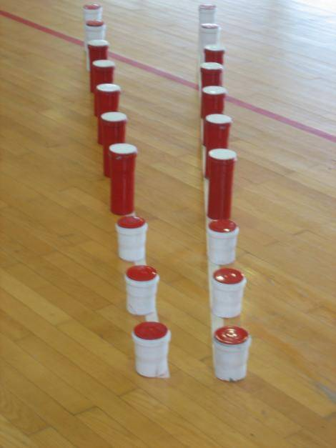
PREPREKA 5. SUŽENJE STAZE
5

Slide 12
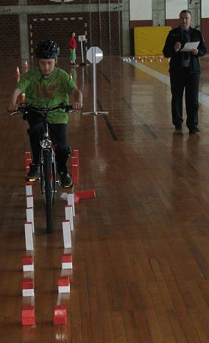
PREPREKA 5. SUŽENJE STAZE
5

Slide 13
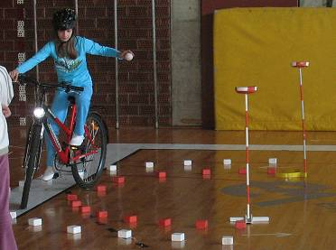
PREPREKA 6. PRENOŠENJE PREDMETA
6

Slide 14
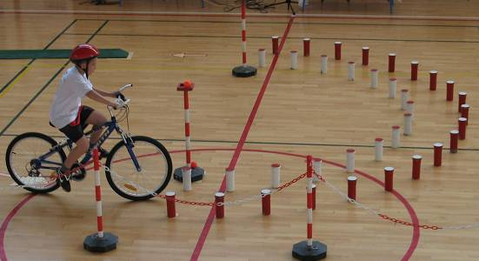
PREPREKA 6. PRENOŠENJE PREDMETA
1

Slide 15
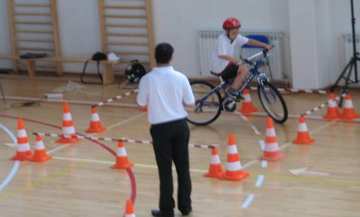
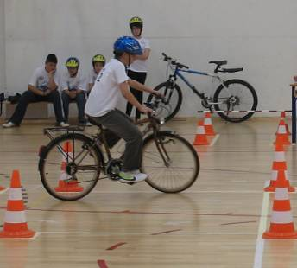
PREPREKA 7. VOŽNJA UNUTAR
ČETVEROKUTA
7

Slide 16
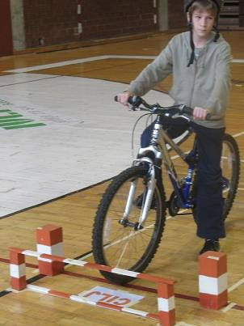
PREPREKA 8. CILJ I ZAUSTAVLJANJE
8

